Slide 1
NÉFRON EM ORDEM

Slide 2
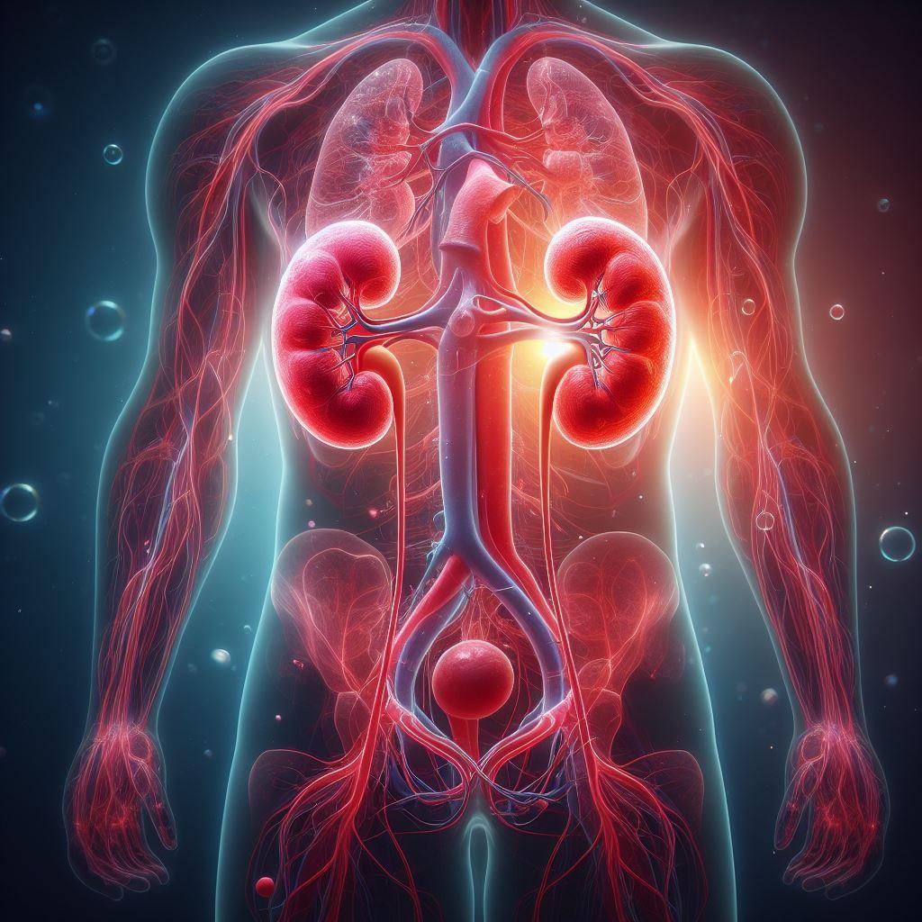
Alexsandro Guimaraes
Eduardo Berna
Lucila Gutieerrez
Marilene Porawski
Fernanda Marcones

Slide 3
PASSO A PASSO
SELECIONE AS IMAGENS DISPONÍVEIS NO BANCO DE PEÇAS PARA MONTAR O SEU NÉFRON;
COPIE A PEÇA DESEJADA E DIMENSIONE DO JEITO QUE JULGAR NECESSÁRIO;
COLE A PEÇA NO SLIDE NÉFRON PARA MONTAR SUA RESPOSTA;
EM SEGUIDA RESPONDA AS PERGUNTAS PROPOSTAS;

Slide 4
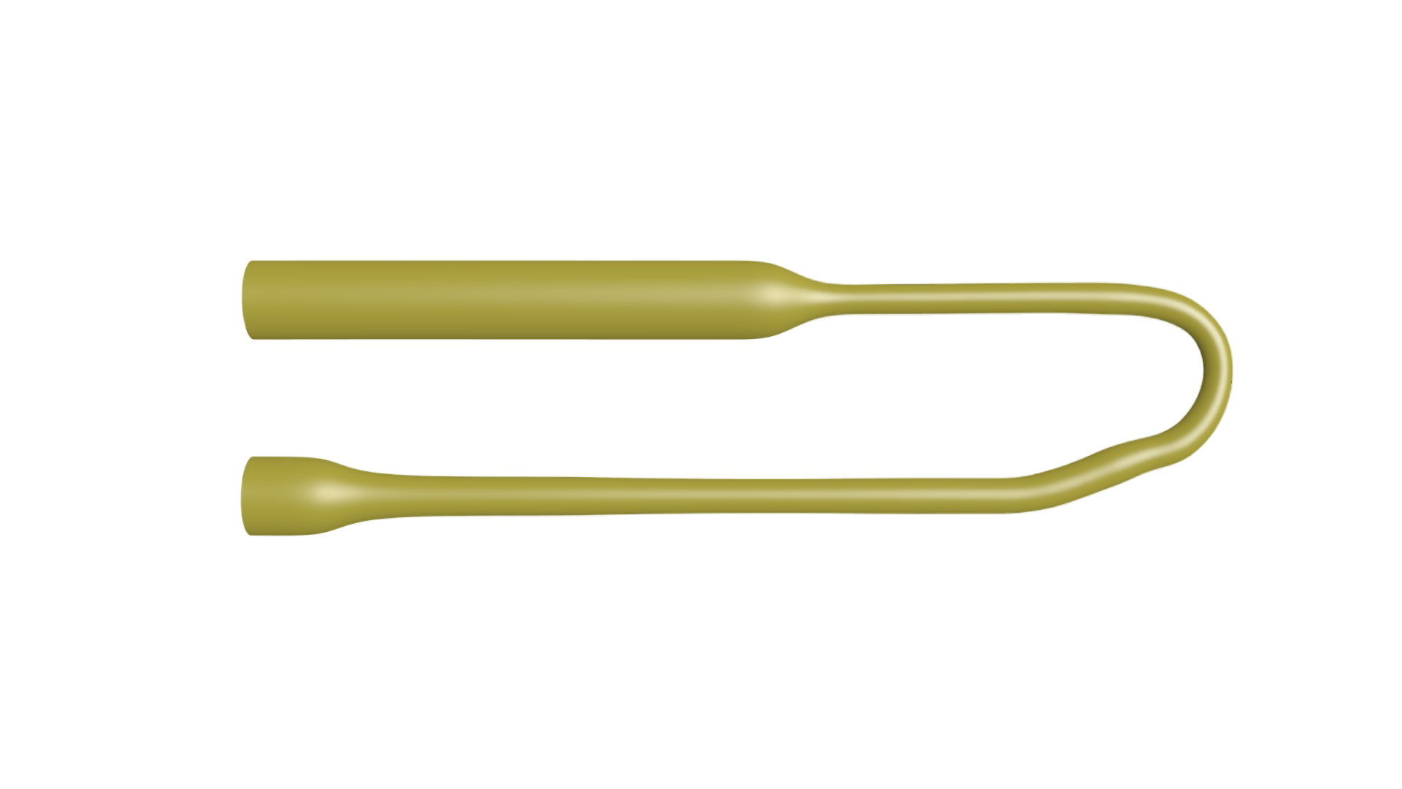
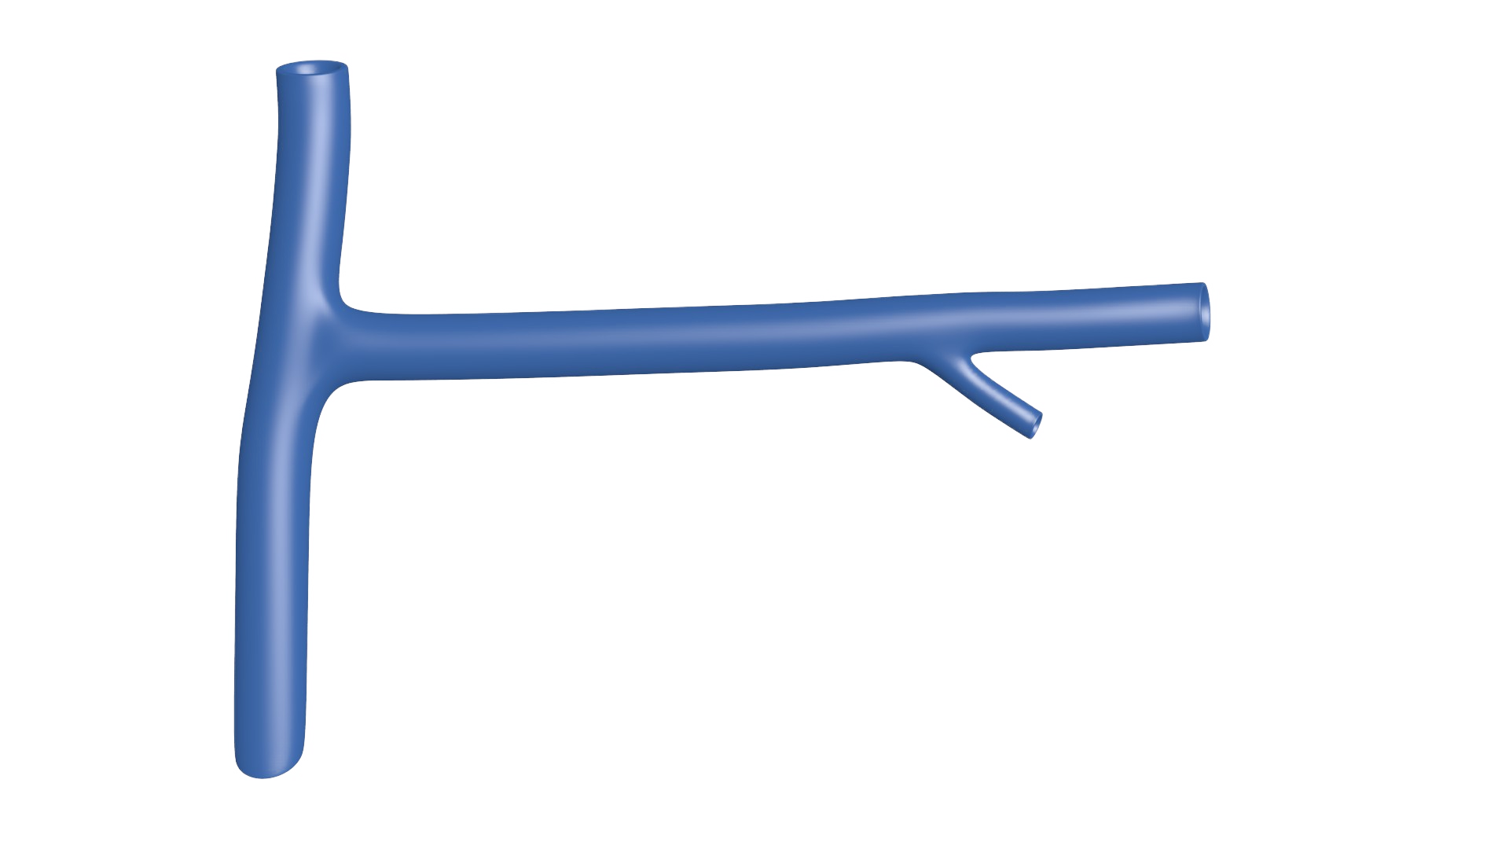
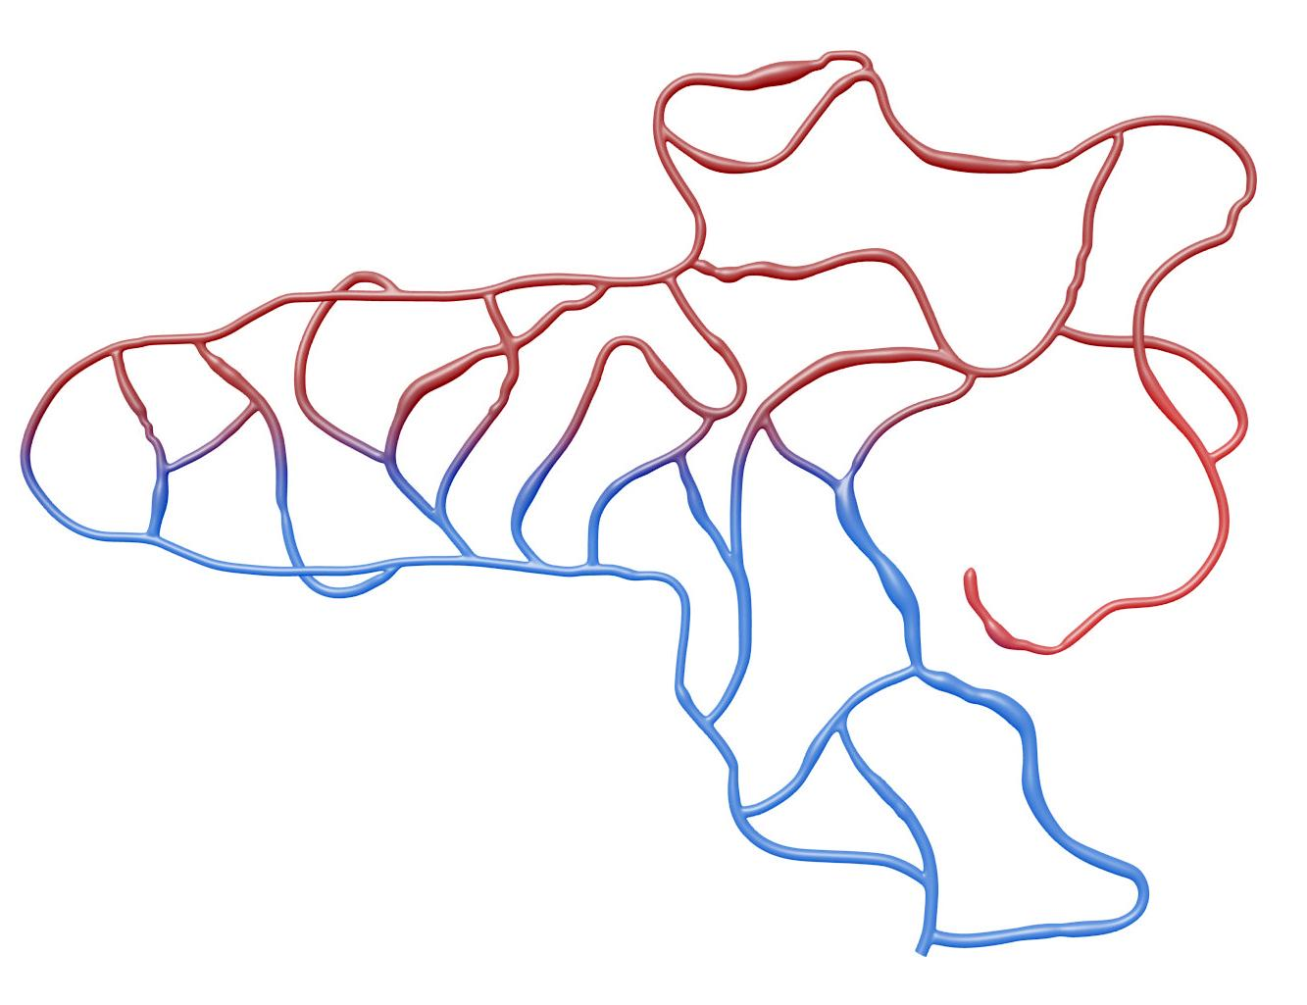
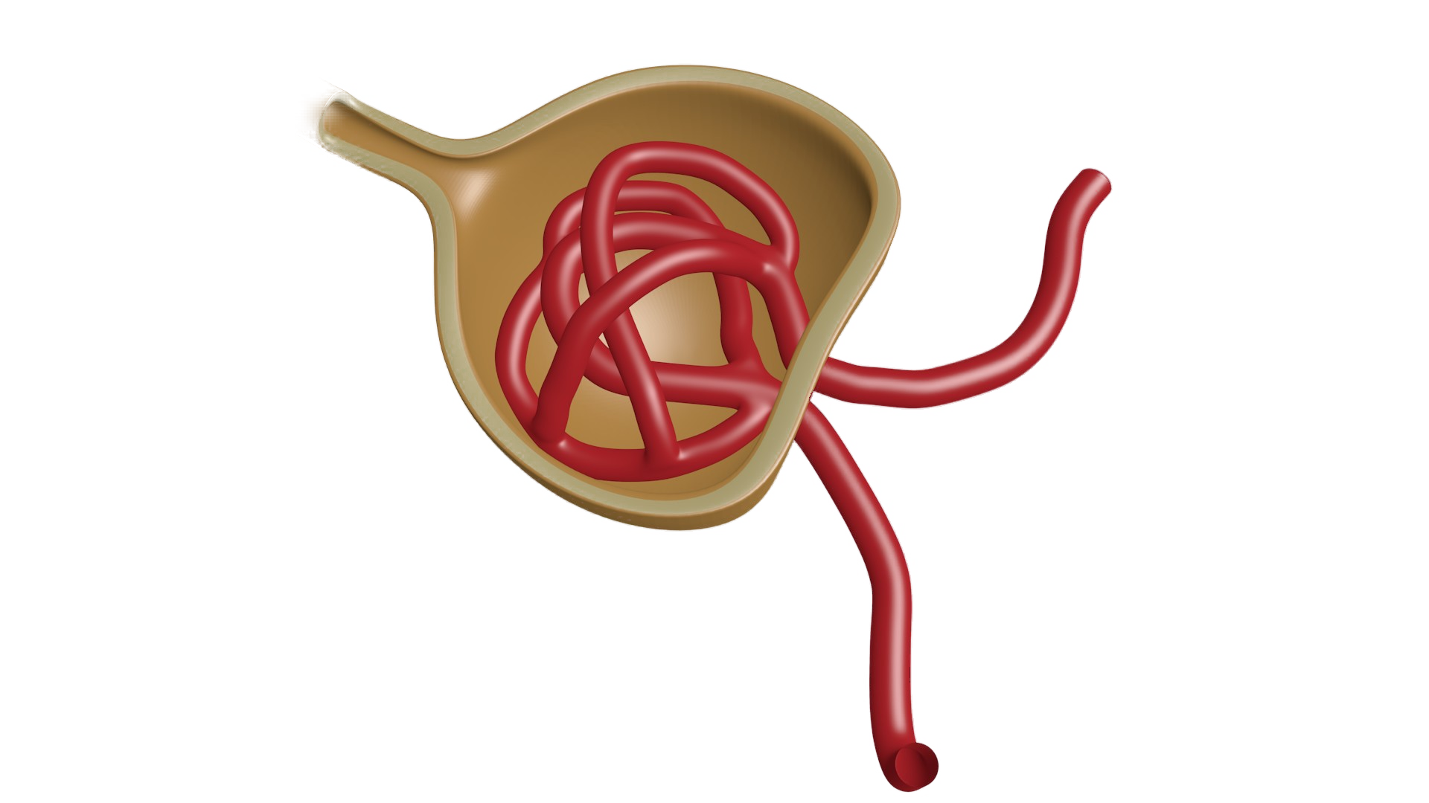
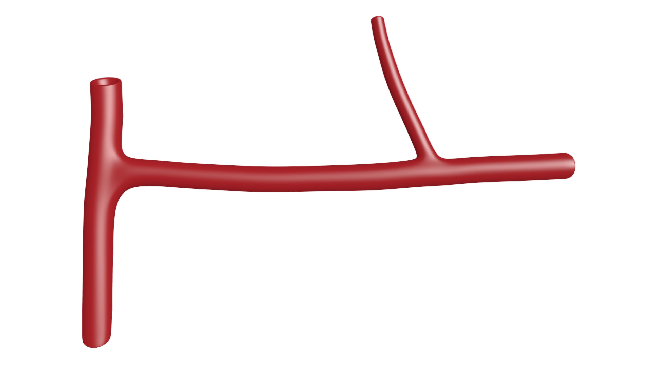
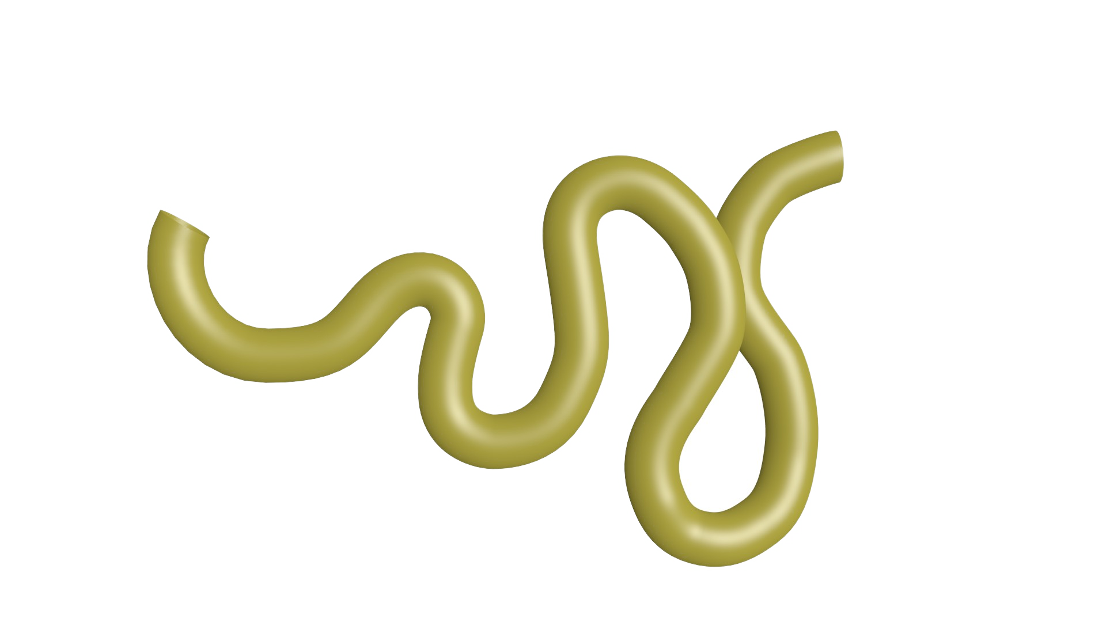
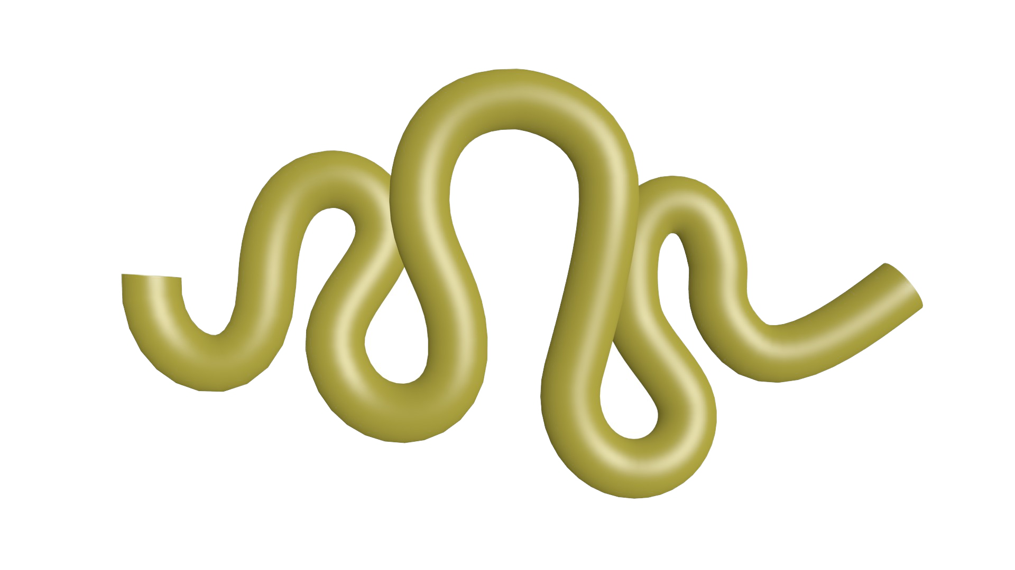
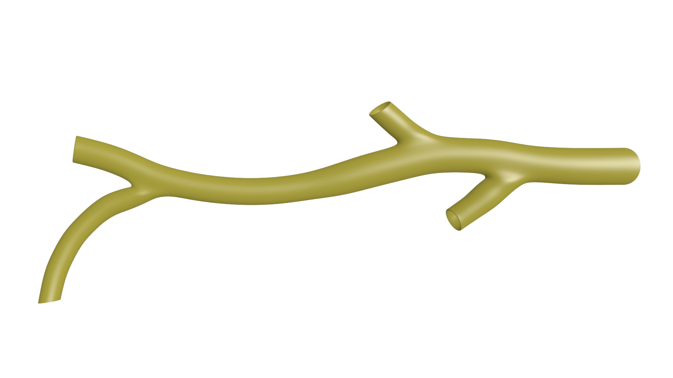
BANCO DE PEÇAS

Slide 5
NÉFRON

Slide 6
DESAFIO:
EM UM PACIENTE, HAVERÁ AUMENTO DA LIBERAÇÃO DE VASOPRESSINA PELA HIPÓFISE QUANDO OCORRER UM AUMENTO DE:
A) VOLUME PLASMÁTICO.
B) PH PLASMÁTICO.
C) CONCENTRAÇÃO PLASMÁTICA DE ÍONS.
D) ERITROPOIETINA.
E) NENHUMA DAS ANTERIORES.
GRIFAR A RESPOSTA CERTA!!!!!!!

